Slide 1
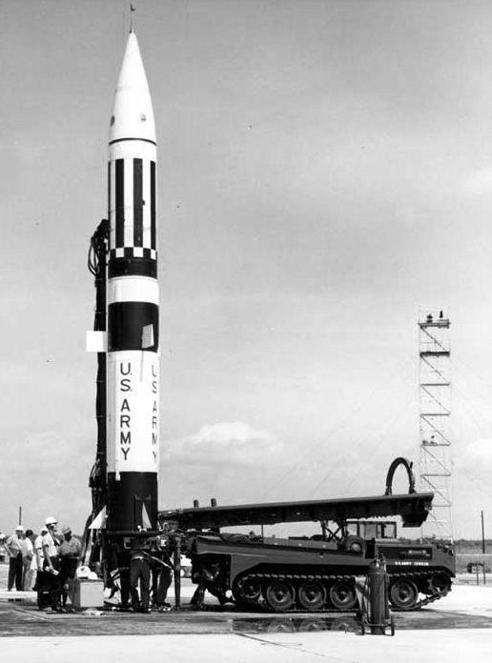
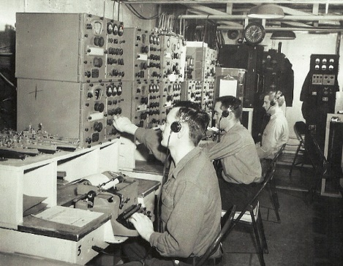
A szuperhatalmak versengése és együttműködése

Slide 2
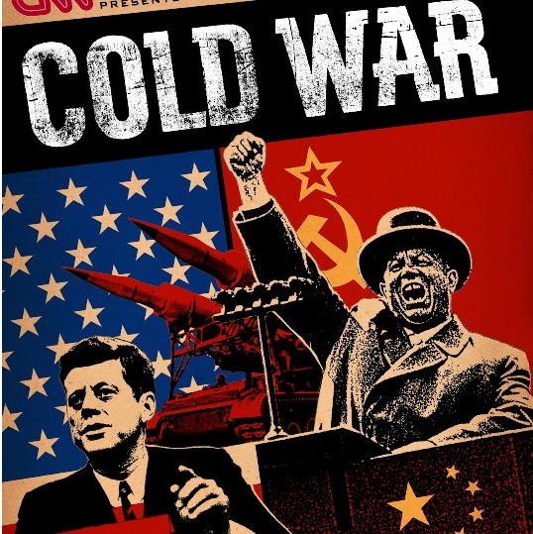
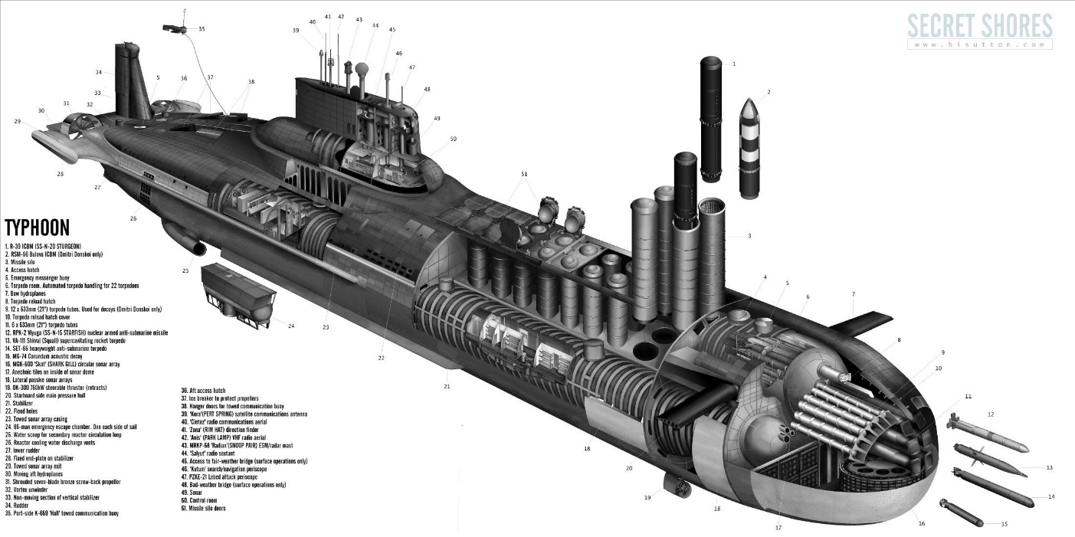
A fegyverkezési verseny felgyorsulása
2 szuperhatalom – egymás teljes megsemmisítését előidéző fegyverekkel rendelkeztek
Atomháború esetén – első csapás – a másiknak még marad ideje az ellencsapásra
A „kölcsönös megsemmisítés” lehetősége – az erőviszonyok egyensúlyát eredményezte
Mindkét fél további fegyverkezése

Slide 3
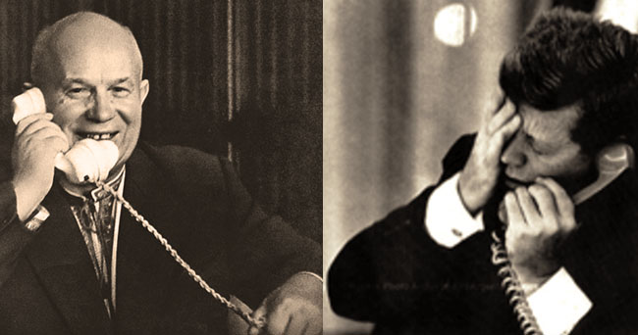
A fegyverkezési verseny felgyorsulása
Az időszak „doktrínája”: a kölcsönös elrettentés
A félreértésen alapuló megelőző atomcsapások elkerülése érdekében 1963-ban közvetlen telefonkapcsolatot (forró drót) teremtettek Washington és Moszkva között.
Nyikita Hruscsov
J.F. Kennedy

Slide 4
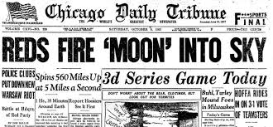
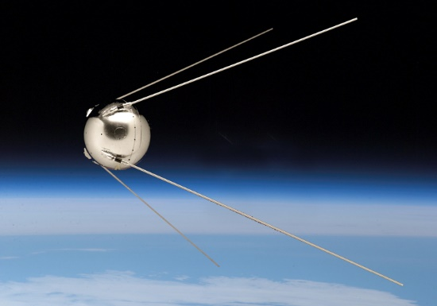
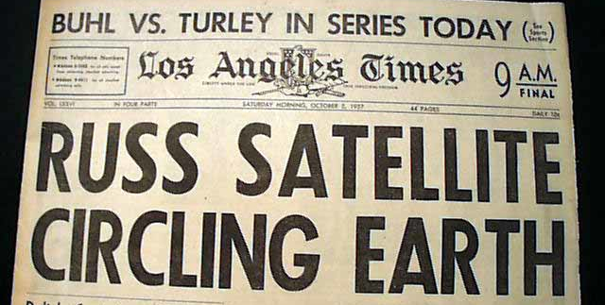
Enyhülés (détente) és űrverseny
A nukleáris háború következményeitől való félelem mind a két felet a feszült viszony enyhítésére sarkallta
Az első műhold az űrben: Szputnik, 1957. október 4., SZU
Az amerikaiakat „sokkolta” a bejelentés (SPUTNIK SHOCK)
Az 1960-as évektől a szuperhatalmak vetélkedésének egy új színtere a világűr lett

Slide 5
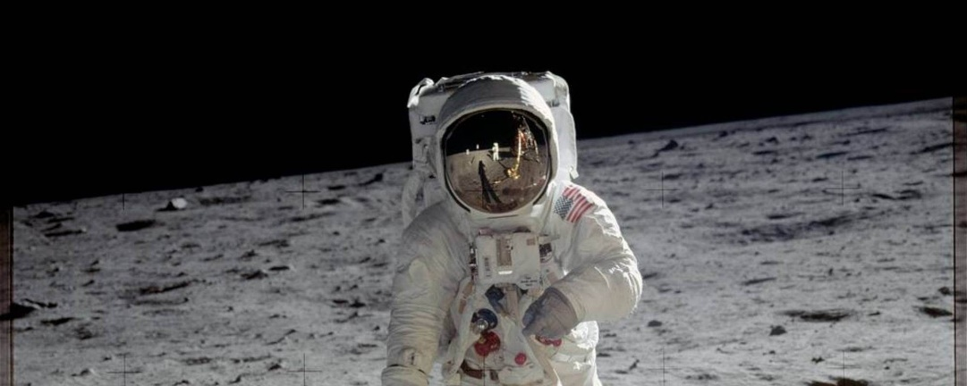
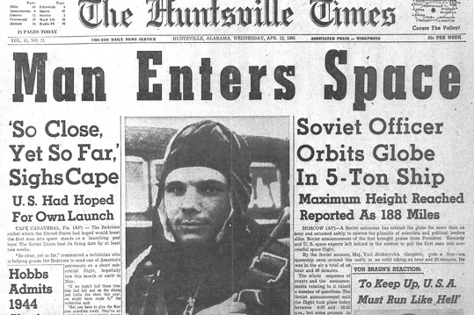
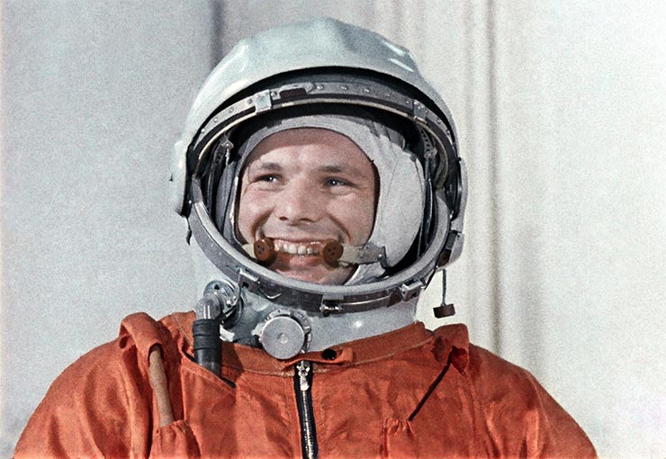
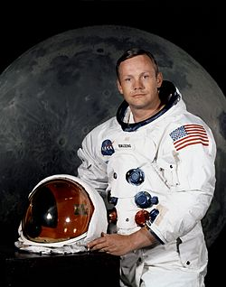
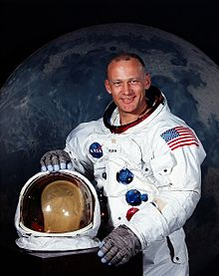
Űrverseny
Mindkét ország előbb állatokkal kísérletezett
1961 áprilisában egy szovjet űrhajós, Jurij Gagarin elsőként kerülte meg a Földet a világűrben
Az Apollo–11 űrhajó holdkompja 1969 júliusában leszállt a Holdra, a Hold felsz. léptek Neil Armstrong, Buzz Aldrin

Slide 6
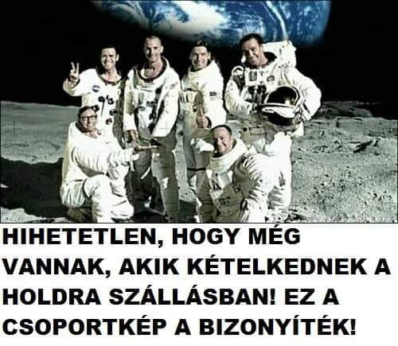

Slide 7
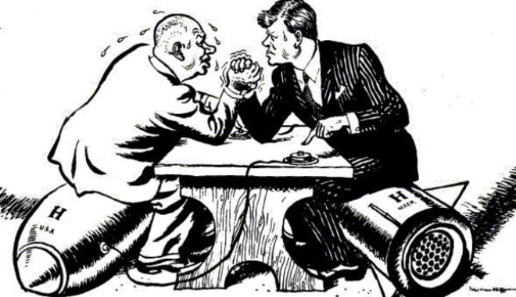
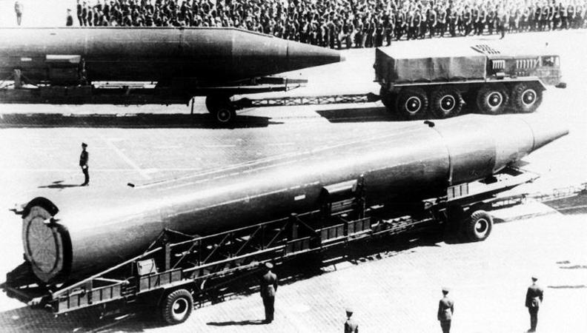
A kubai rakétaválság és az enyhülés
A kubai rakétaválság a SZU és az USA közti katonapolitikai konfliktus volt, amely a Kubába telepített szovjet atomrakéták miatt alakult ki.
Válság 1962. október 14-28.
A hidegháború „legforróbb” pontja, egy atomháború kirobbanásának valós lehetősége.
A kubai rakétaválság sokkja után a két szuperhatalom diplomáciai kapcsolata sokat javult. A közvetlen atomháborús fenyegetés helyet a tárgyalások vették át. Mindez a hidegháború enyhülésének (détente) új korszakát hozta el.

Slide 8
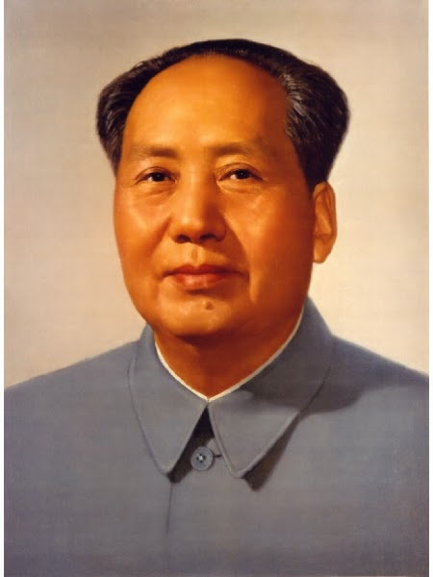
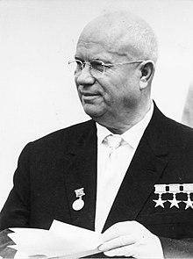
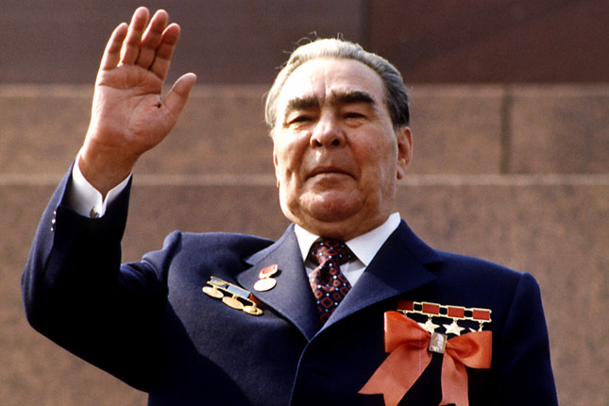
A SZU – Kína közötti feszültség
Mao Ce-tung elvetette a békés egymás mellett élés elvét, és bírálta Hruscsovot.
A kínai pártfőtitkár rövidesen a kommunista ideológia egyedüli örökösének tekintette magát, és miután Kína is kifejlesztette az atomfegyverét - 1964, már nyíltan a Szovjetunió háttérbe szorítására törekedett. (3 pólusú világ)
Enyhülés – 1964, Nyikita Hruscsov leváltása és Leonyid Brezsnyev kinevezése SZKP főtitkárává. (kitüntetés-mánia)

Slide 9
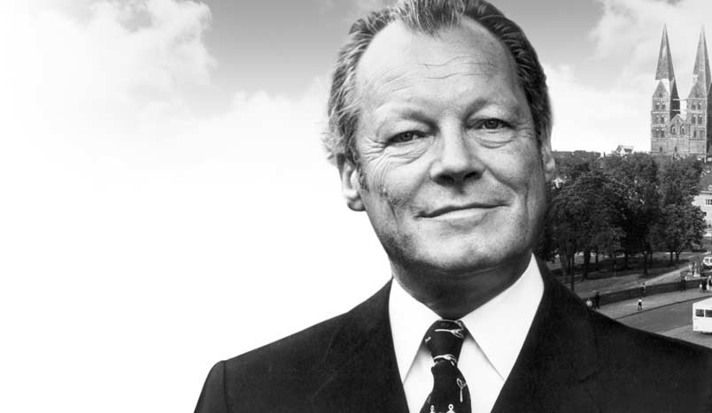
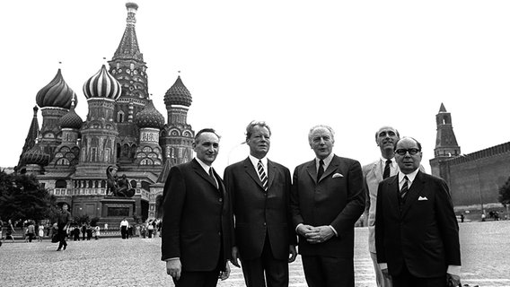
Az enyhülés (détente) okai Európában
Az atomhatalommá váló Franciaország eltávolodik az USA-tól és nyit a Szovjetunió felé
Az NSZK-nak a hatvanas évek végén kezdődő új keleti politikája – Neue Ostpolitik, amelynek kidolgozója az új kancellár Willy Brandt.
Brandt rendezni kívánta az NSZK kapcsolatait a szocialista tömb országaival + az NSZK elismerte Lengyelország a II. VH után kialakult nyugati határait

Slide 10
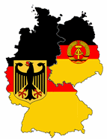
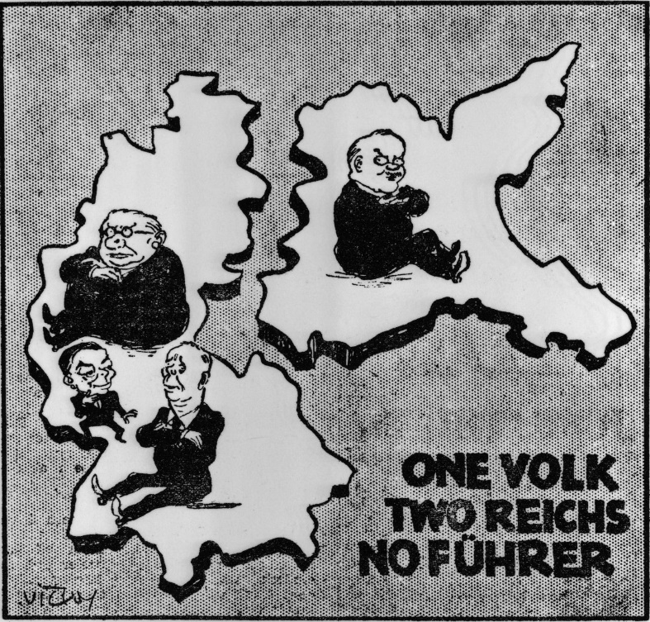
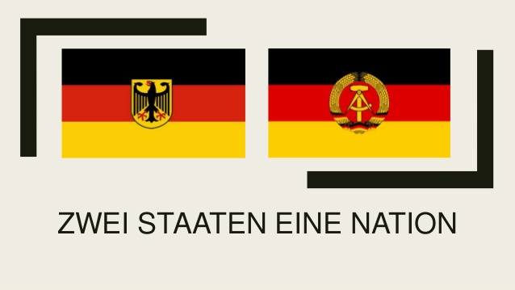
Az NSZK és az NDK „kiegyezése“
A két német állam alapszerződése az – „egy nép, két állam“ elv alapján
A nyugati országok elismerik az NDK-t
Mindkét államot felvették az ENSZ-be
A SZU és az NDK lemondott a Nyugat-Berlinre való igényéről, de Nyugat-Berlin jogilag még mindig nem vált az NSZK részévé

Slide 11
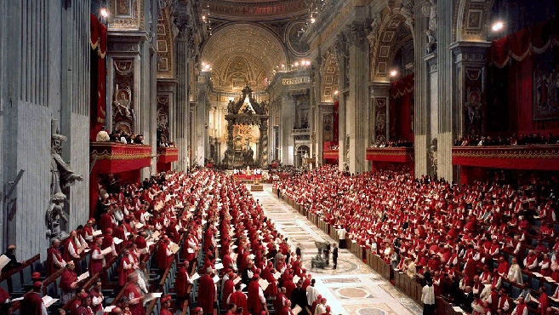
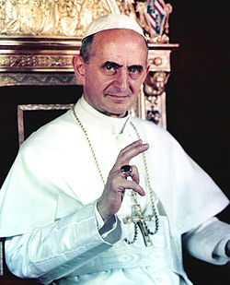
Az egyházak szerepe a hidegháború idején
A római katolikus egyház igyekszik megfelelni a „modern kor kihívásainak“
II. vatikáni zsinat (1962–1965)
Eredmények: anyanyelvű igehirdetés (általánosan), a karitatív tevékenységek szerepe, együttműködés a nem keresztény egyházakkal
A pápa elítélte az antiszemitizmus minden formáját
VI. Pál
pápa

Slide 12
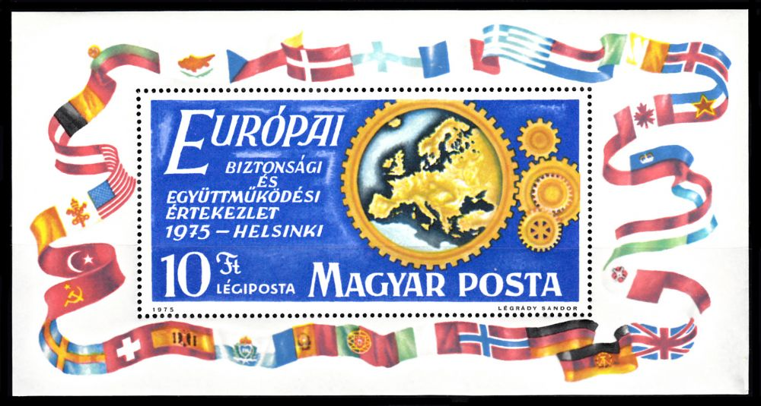
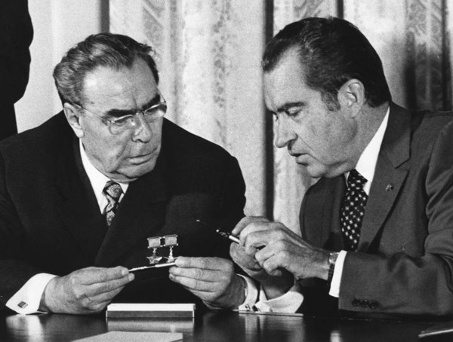
Enyhülés az 1970-es években
mindkét szuperhatalom óvakodott a nyílt katonai összeütközéstől
Tárgyalások kezdeményezése a stratégiai fegyverek számának korlátozásáról:
SALT - I., Strategic Arms Limitation Talks, 1972, Moszkva
EBEÉ (Európai Biztonsági és Együttműködési Értekezlet) 1975 – Az európai államok és az USA részvételével Finnországban aláírják a „Helsinki egyezményt”:
Ennek főleg emberi jogokat, a gondolati, a lelkiismereti és a vallásszabadságot biztosító pontjai voltak fontosak
Leonyid Brezsnyev és Richard Nixon

Slide 13
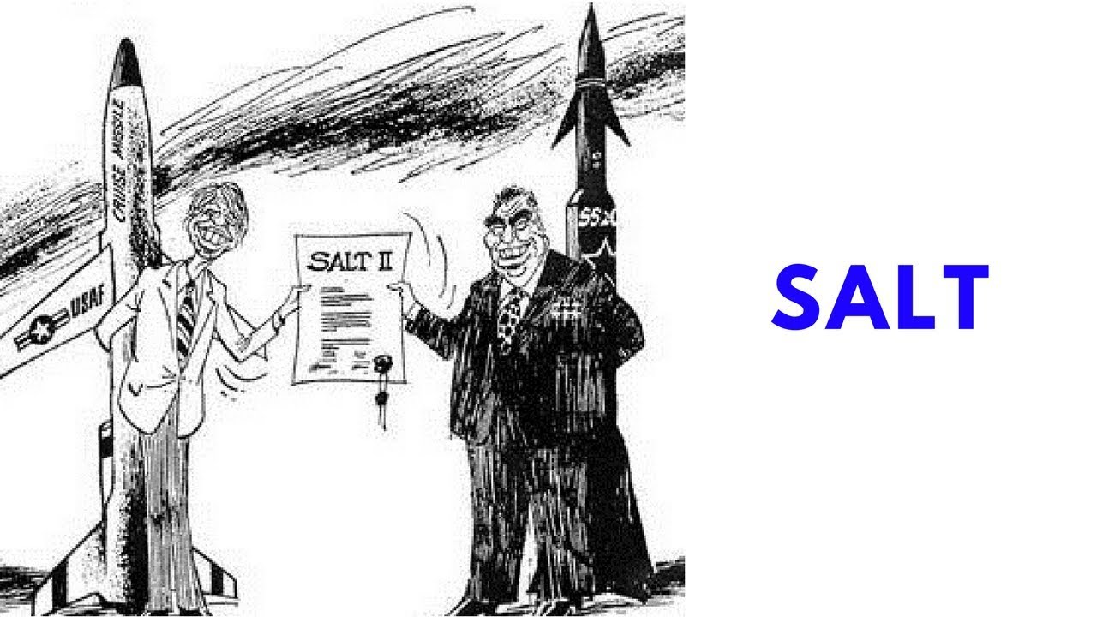
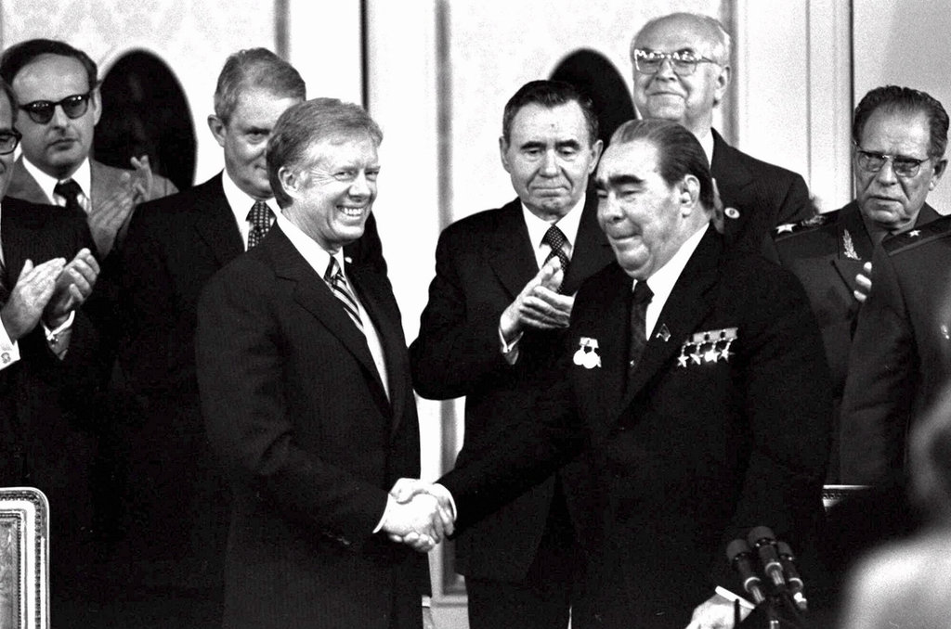
Enyhülés az 1970-es években
1979-ben aláírták a SALT–II megállapodást - Strategic Arms Limitation Treaty
Az egyezményt nem hajtották azonban végre, mivel a szovjetek afganisztáni beavatkozása újabb hidegháborús feszültséget okozott
Jimmy Carter és Leonyid Brezsnyev

Slide 14
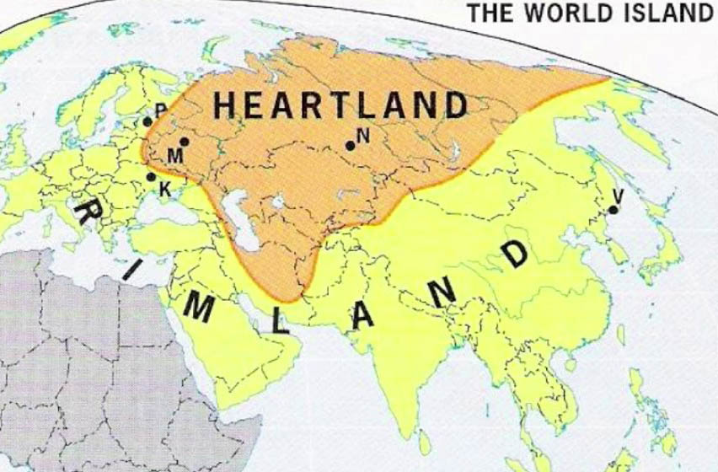
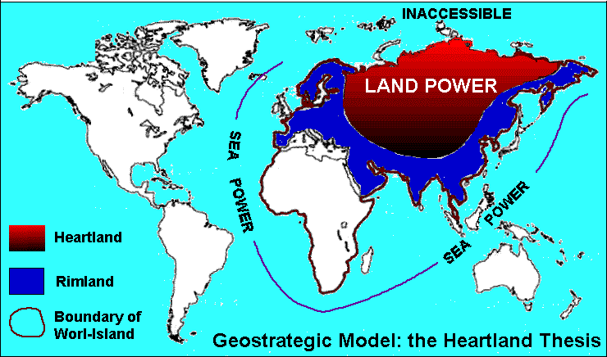
Szovjet pozíciószerzés a harmadik világban
A helsinki záróokmány aláírását követően, a várakozásokkal ellentétben nem következett további enyhülés, sőt a hidegháború újra éleződni kezdett.
Geostratégiai elmélet (Nicholas J. Spykman) – „világ-sziget” heartland + rimland = akié a világsziget, azé a világ!

Slide 15
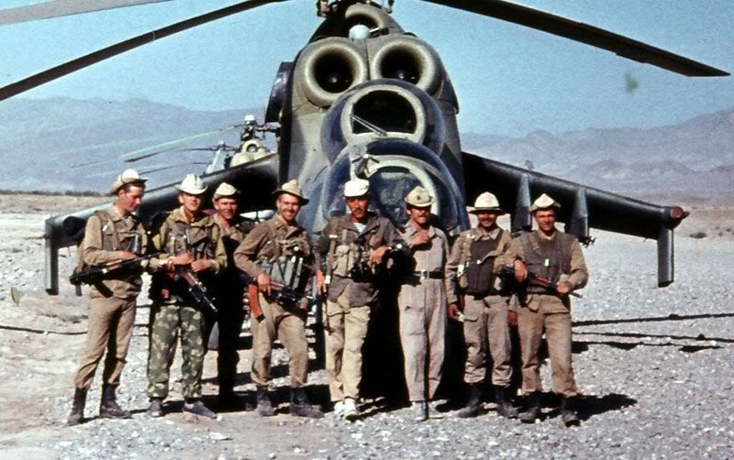
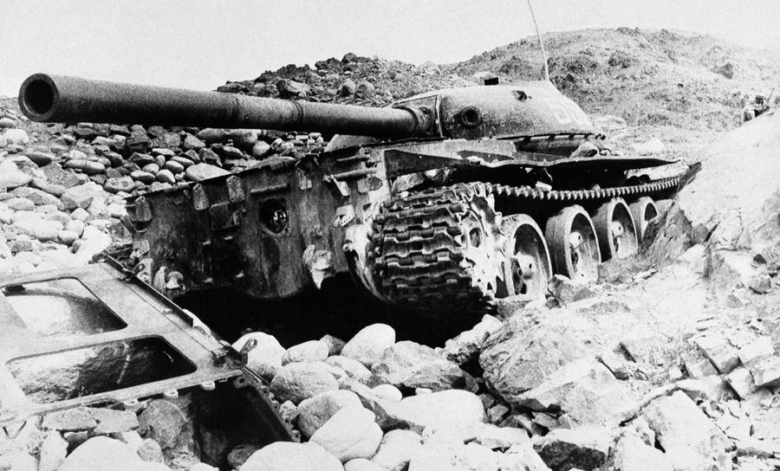
Szovjet pozíciószerzés a harmadik világban
Moszkva terjeszkedési szándékait egyértelműen jelezte a szovjet hadsereg bevonulása Afganisztánba 1979 végén
Washington pedig támogatta a szovjet hadsereggel Afganisztánban szembeszálló iszlám harcosokat – mujahideen (mudzsáhidok = Isten harcosai), az afgánok „insurgensek”-ként vesznek részt (felkelők)
A háború vége: 1989. február

Slide 16
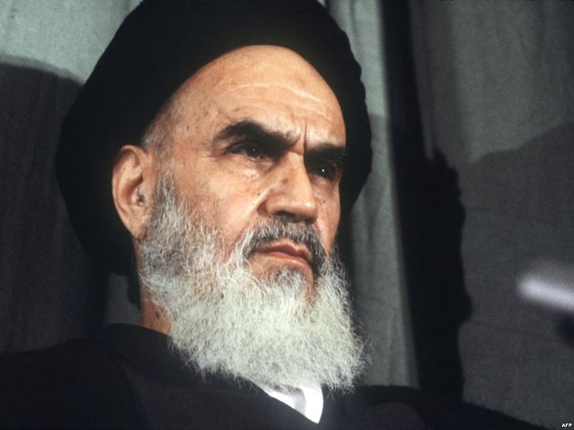
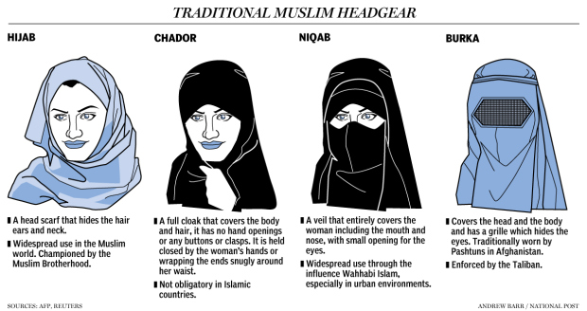
Az iraki-iráni háború
1979-ben Iránban iszlám köztársaság jön létre → a monarchia bukása, az iszlamista fordulat vezetője Khomeini ajatollah főpap.
Hetek alatt felszámolták a nyugatias életmódot (például a zenehallgatás betiltása). Bevezették nyilvános helyeken a férfiak es nők szinte teljes elkülönítését, és kötelezővé tették a csador viselését a nőknek.
Csökken az iráni olajkitermelés → olajválság
Khomeini ajatollah

Slide 17
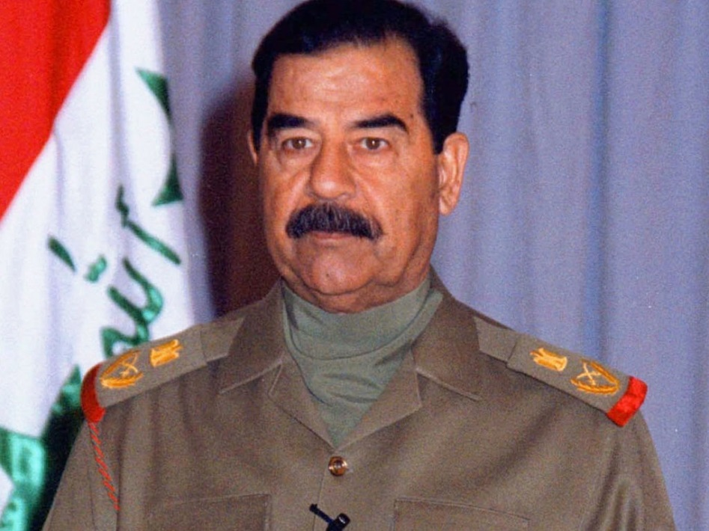
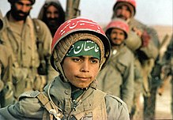
Az iraki-iráni háború
Irak háborút indít Irán ellen (1980), Irak katonai diktátora: Szaddam Husszein
Háborús ok: Irak meg akarta szerezni egy kőolajban gazdag iráni tartományt
Valódi okok: 1. Szunnita (főként iraki) – Siíta (iráni) muzulmán vallási ellentét
2. Etnikai ellentétek

Slide 18
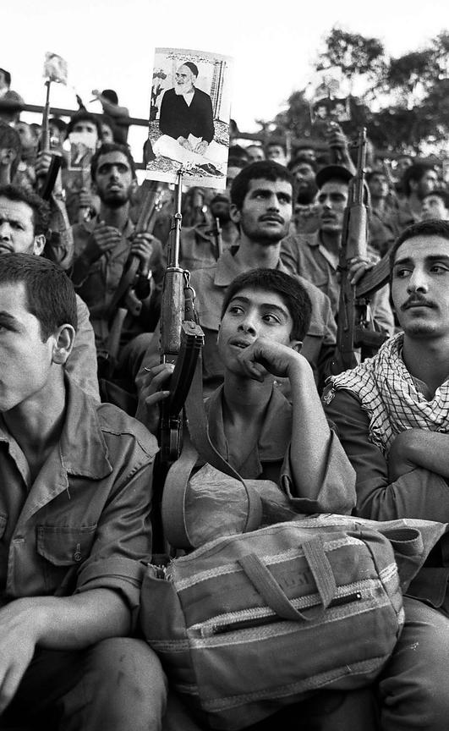
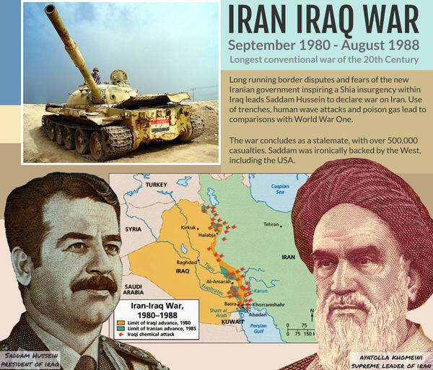
Az iraki-iráni háború
Állóháború
A háborút mindkét ország az olajbevételekből fedezte – ezért elsődleges célpontok az olajlétesítmények
Elhúzódó, véres háború – civil lakosság támadása, mustárgáz és ideggáz (szarin) bevetése
Másfél millió áldozat (halott és sebesült)
1988-ban Irán katonai vereséget szenvedett

Slide 19
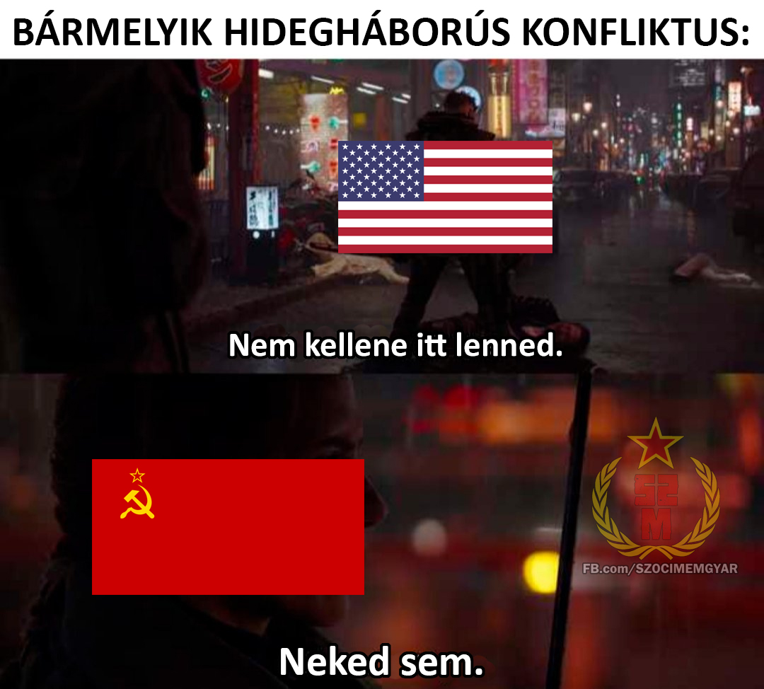
Köszönöm a figyelmet!

